Slide 1
计网研讨课 · 第一次实验总结
从网络结构到网络性能
Wireshark · Socket · Switch · STP · Bufferbloat
吴峥
2024K80099013
2026.09.03 — 2026.10.09
01 体系结构
02 Socket
03 Switch
04 STP
05 Bufferbloat

Slide 2
总览
五次实验，其实只围绕两个问题
理解网络的结构
衡量与优化网络的性能
分层、封装、协议栈
物理层 / 数据链路层 / 应用层设备与接口
时延、吞吐、丢包、排队
Bufferbloat 与 AQM：延迟能否独立于吞吐优化？
9/3
9/10
9/17
9/24
10/9
互联网体系结构初识
Socket 应用编程
Hub 与 Switch
STP 生成树
Bufferbloat
Wireshark + 2 万站点时延测量
HTTP/HTTPS 服务器 + epoll 端口复用
广播 vs 自学习转发；环路广播风暴
分布式竞选出一棵无环树
队列、AQM、TSO/GSO 的影响
3 → 4 → 5 有递进：STP 解决环路；AQM 解决大缓存导致的高队列延迟。
计网研讨课第一次实验总结 · 吴峥 · 2024K80099013
2

Slide 3
实验 1 · 互联网体系结构初识
一次网页访问里，能看到哪些协议？
Mininet + Wireshark：先抓包，再按封装关系拆协议。
协议 | 主要作用 | 本次实验中的表现
ARP | 同一链路内：IP → MAC | 出现 “who has” 请求 / “is at” 应答
DNS | 域名 → IP 地址 | www.ucas.ac.cn → 124.16.77.5
TCP | 可靠的字节流连接 | 与服务器 443 端口完成握手、传输、关闭
HTTP | 浏览器与 Web 服务器的请求/响应格式 | 本次走 HTTPS，HTTP 明文不可见
HTTPS | 在 HTTP 与 TCP 之间加入 TLS 加密和身份验证 | TLS 握手 + 后续加密数据
它们可以继续向下展开
Ethernet < IP < UDP < DNS
Ethernet < IP < TCP < TLS < HTTPS 数据
ARP 是个例外：它直接作为以太网载荷，没有更上层的封装。
能展开，正说明协议是分层的。
计网研讨课第一次实验总结 · 吴峥 · 2024K80099013
3
Notes:
Wireshark 里先看协议列，再逐层展开 Ethernet / IP / TCP / TLS。ARP 没有 IP 层之上的封装。

Slide 4
实验 1 · 一次访问的协议时间线
TCP/TLS 既在顶层，也在别人的下层
阶段 | 包编号 | 观察结果
DNS 查询 | 1–4 | 同时查 A / AAAA；A 记录返回 124.16.77.5
TCP 建立连接 | 5–7 | SYN → SYN/ACK → ACK，三次握手
TLS 握手 | 8–18 | 协商加密参数、交换服务器证书
网页数据传输 | 19–66 | 服务器连续发送加密数据；客户端 ACK
TCP 关闭连接 | 67–69 | FIN/ACK 结束；服务器把 ACK 与自己的 FIN 合并
ARP 交互 | 70–75 | 查询并应答局域网 IP 对应的 MAC
为什么 TCP/TLS 出现在两个位置？
握手阶段它们在协议栈顶层；传输阶段 HTTP 又建立在 TLS/TCP 之上。分层不是固定的“一层只干一件事”，而是按阶段复用。
计网研讨课第一次实验总结 · 吴峥 · 2024K80099013
4
Notes:
FIN/ACK 合并是一个可以提的细节：服务器确认客户端 FIN 时，把自己的 FIN 也带上了。

Slide 5
实验 1 · 时延测量
真实互联网比“光速直线”慢多少？
Ping
向实际服务器 IP 发 3 次 ICMP Echo，取最小 RTT
横轴：c-latency
c-latency = 2 × distance / c
c = 299792.458 km/s
用大圆距离估一个“真空光速下界”。
DNS
完成域名解析所需的时间
数据量
TCP transfer
从 HTTP 响应第一个字节，到接收完最后一个字节
20,000 个网站 → 2,909 条有效数据
租阿里云服务器，约 3 小时抓取
小范围实验毛刺多，所以扩大样本。
Total time
从开始请求，到完整接收响应的总时间
比较方式
实际耗时 ÷ c-latency。越接近 1×，越接近传播下界。
计网研讨课第一次实验总结 · 吴峥 · 2024K80099013
5

Slide 6
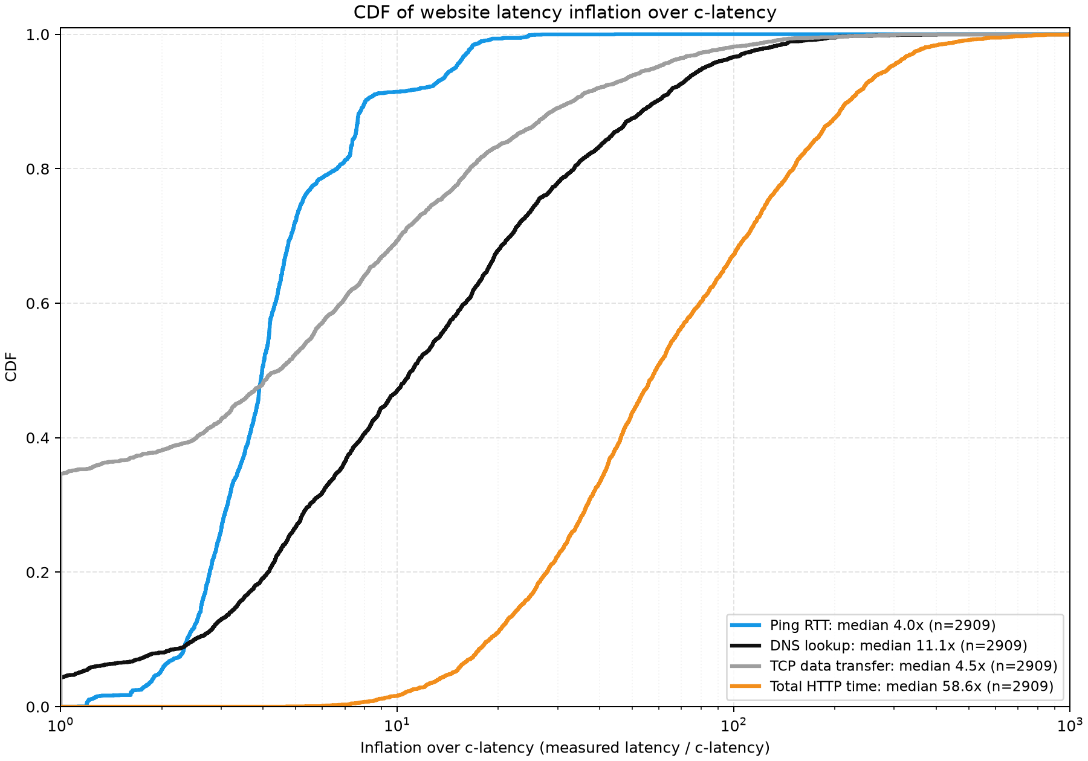
实验 1 · 结果
真实互联网显著慢于真空光速
4.0×
Ping 中位数
11.1×
DNS 中位数
4.5×
TCP transfer 中位数
58.6×
Total HTTP 中位数
四条曲线的中位数都在 1× 右侧；Ping 最靠左、最陡，Total 最靠右、长尾最长。
TCP transfer 约 1/3 样本 < 1×，被截断在左边界。
计网研讨课第一次实验总结 · 吴峥 · 2024K80099013
6
Notes:
Ping 最接近传播下界；DNS 受缓存影响离散大；TCP 在近处衡量带宽；Total 叠加 DNS、建连、TLS、服务器处理和下载。

Slide 7
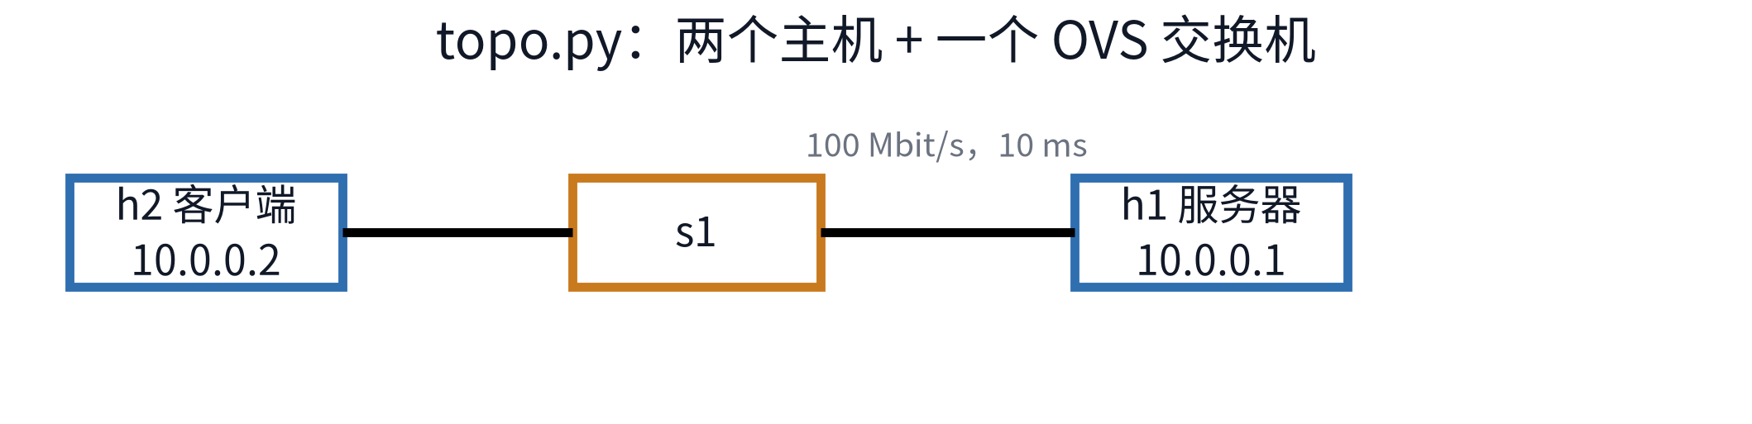
实验 2 · Socket 应用编程
用 socket 把 HTTP/HTTPS 请求当成文件来处理
实验拓扑
真正的挑战：epoll
不是“多开几个线程”那么简单。
• 一个线程里同时维护多个连接
• 每个连接有自己的状态、读/写缓冲、文件进度
• 事件就绪时处理；做不下去就保存现场、改关注事件、返回
拓扑：h2 → s1 → h1；s1 是 OVS 交换机，h1-s1 链路 100 Mbit/s、10 ms。
socket 是什么
应用层看到的传输层抽象：像文件一样 read / write，底层由内核维护收发缓冲。
epoll 三件事
注册：告诉内核关注哪些 fd 的哪些事件
等待：阻塞到有事件就绪（一次最多 64 个）
处理：逐个处理；没完成就改关注事件
实验分两步
1. 框架已给定 socket 生命周期；按状态码处理 HTTP/HTTPS 文本。
2. 多请求并行：选择 epoll 端口复用，而不是 pthread。
计网研讨课第一次实验总结 · 吴峥 · 2024K80099013
7
Notes:
socket 提供类文件系统抽象；epoll 与 pthread 的差异主要在状态和缓冲要自己维护。

Slide 8
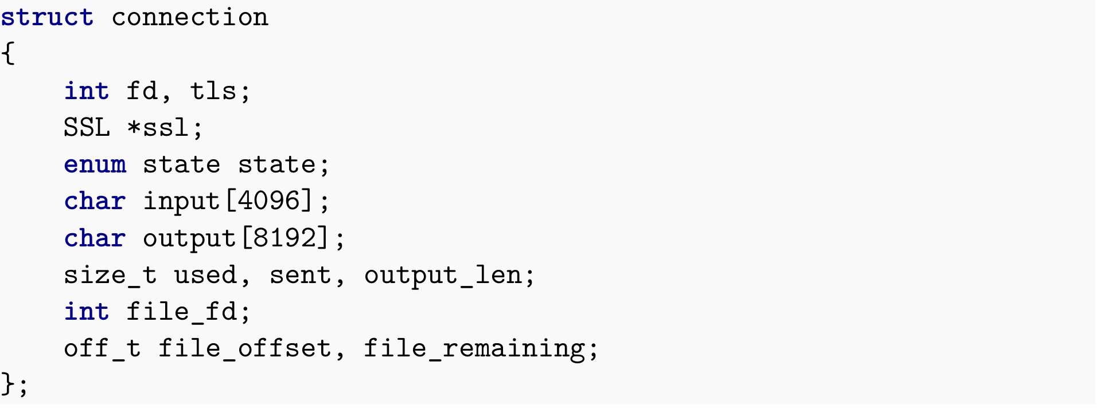
实验 2 · 连接对象
一个连接，就是一个显式状态机
字段 | 作用
fd / tls / ssl | 套接字、是否 TLS、OpenSSL 连接对象
state | 握手 / 读取 / 发送 / 关闭；监听对象是 LISTENER
input / used | 已收到的请求数据与有效长度
output / output_len / sent | 当前待发数据、块长度、已发长度
file_fd / offset / remaining | 打开的文件、下一次读取位置、剩余字节
为什么放在一起
归属
状态、缓冲、文件进度都在同一个对象里；释放时统一处理，不会漏。
每个 client 一份；状态、缓冲、文件进度都跟着对象走，不是两个端口共享。
计网研讨课第一次实验总结 · 吴峥 · 2024K80099013
8

Slide 9
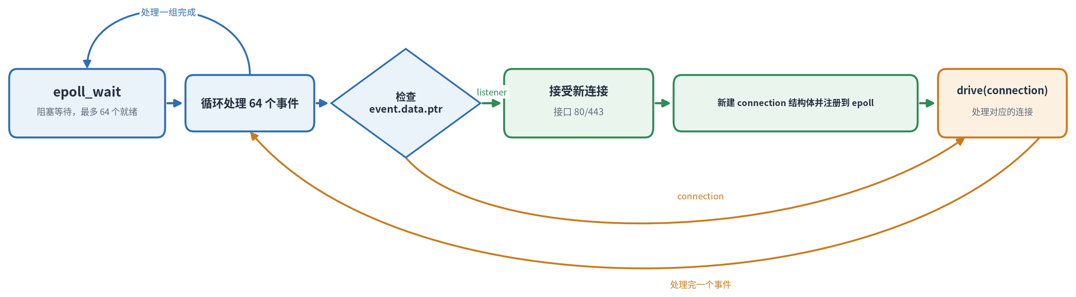
实验 2 · epoll 事件循环
等待事件 → 循环处理 → 分派给 listener / connection
epoll_wait 阻塞等待，一次最多 64 个就绪事件；处理完一个事件回到循环头，一组完成才回等待。
listener 分支
connection 分支
做不下去
接受新连接 → 新建 connection 结构体并注册 → drive
直接 drive；从上次停下的状态继续
记住进度、改 epoll 关注事件、返回等待
计网研讨课第一次实验总结 · 吴峥 · 2024K80099013
9
Notes:
事件循环与连接状态机分开看：这里讲的是“什么时候处理哪个连接”。

Slide 10
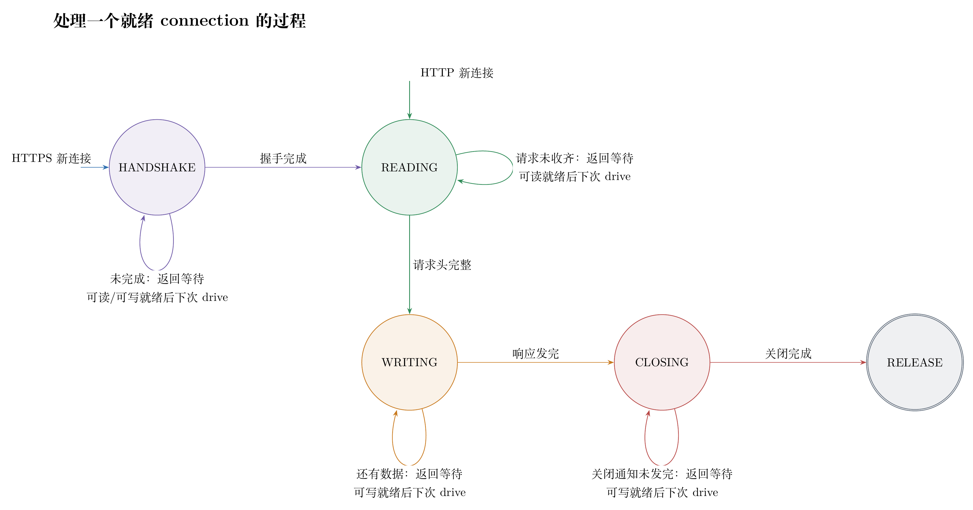
实验 2 · 每连接状态机
drive 一次可以连续走多个状态，不是每次都回等待
不是每次转移都回等待：READING 收齐请求头 → 直接 WRITING。
EAGAIN / WANT_*：保存现场，改 epoll 关注事件，下次 drive 继续。
计网研讨课第一次实验总结 · 吴峥 · 2024K80099013
10

Slide 11
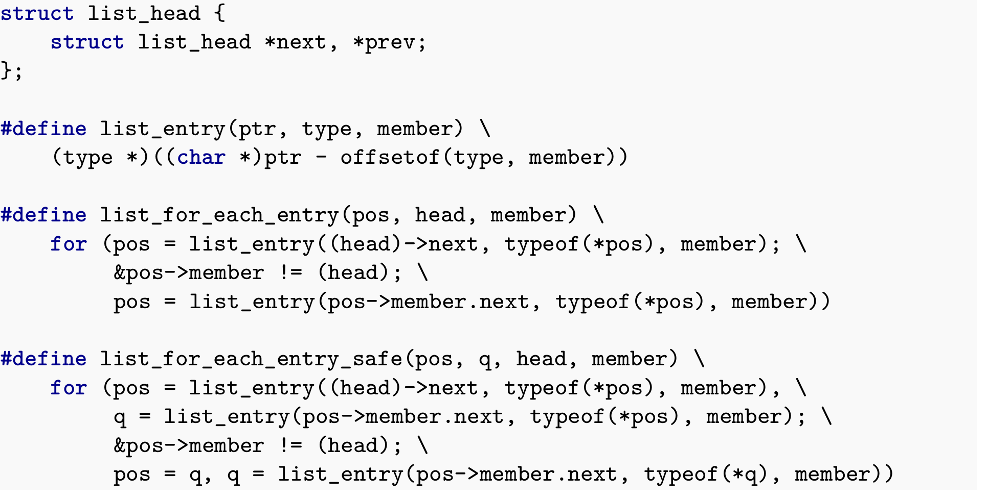
实验 3 · Hub 与 Switch
先读懂框架：侵入式链表和“填空”方法
侵入式链表
list_head 嵌在对象里，不需要额外节点；list_entry 用成员地址反推对象。
读框架的方法
先找 TODO 和调用链，不必通读全部代码；go to definition + 全局搜索。
这一步的难点
结构体和宏已经预定义好，但刚上手不容易理解；实验 3 的复杂度主要来自框架，而不是转发逻辑本身。
计网研讨课第一次实验总结 · 吴峥 · 2024K80099013
11

Slide 12
实验 3 · 交换机怎么转发
Hub 广播；Switch 学 MAC、查表、单播
Hub（物理层）
收到一帧之后
没有 MAC 地址；收到帧就向其他所有端口复制。
1. 查目的 MAC：命中 → 只从对应端口发出
2. 未命中 → 向其他端口泛洪
3. 学习源 MAC → 入接口，写入 MAC 表
4. 表项动态插入，30 s 老化
交换机对上层透明：上层只看 IP，不关心端口。
Switch（数据链路层）
每个接口有自己的 MAC；整机一张全局 MAC 地址表。
MAC 表项
一个容易混淆的点
每个表项：源 MAC + iface* + 最近访问时间
256 个哈希桶；30 s 老化；拓扑变化后重新学习。
iface_info_t 里每个接口各有一份 MAC；
mac_port_map 是整机一张学习表，不是“交换机 MAC”。
计网研讨课第一次实验总结 · 吴峥 · 2024K80099013
12

Slide 13
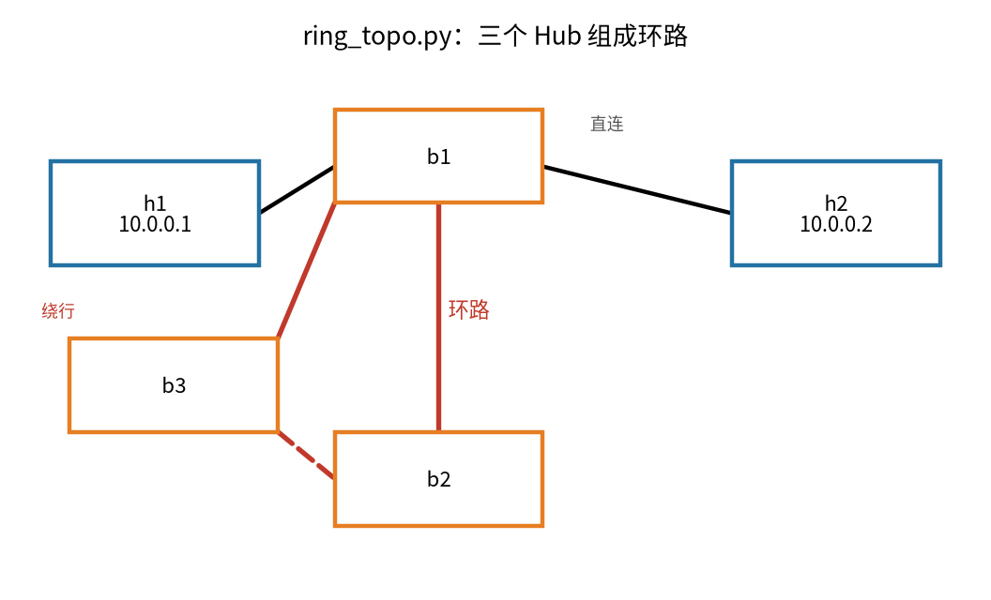
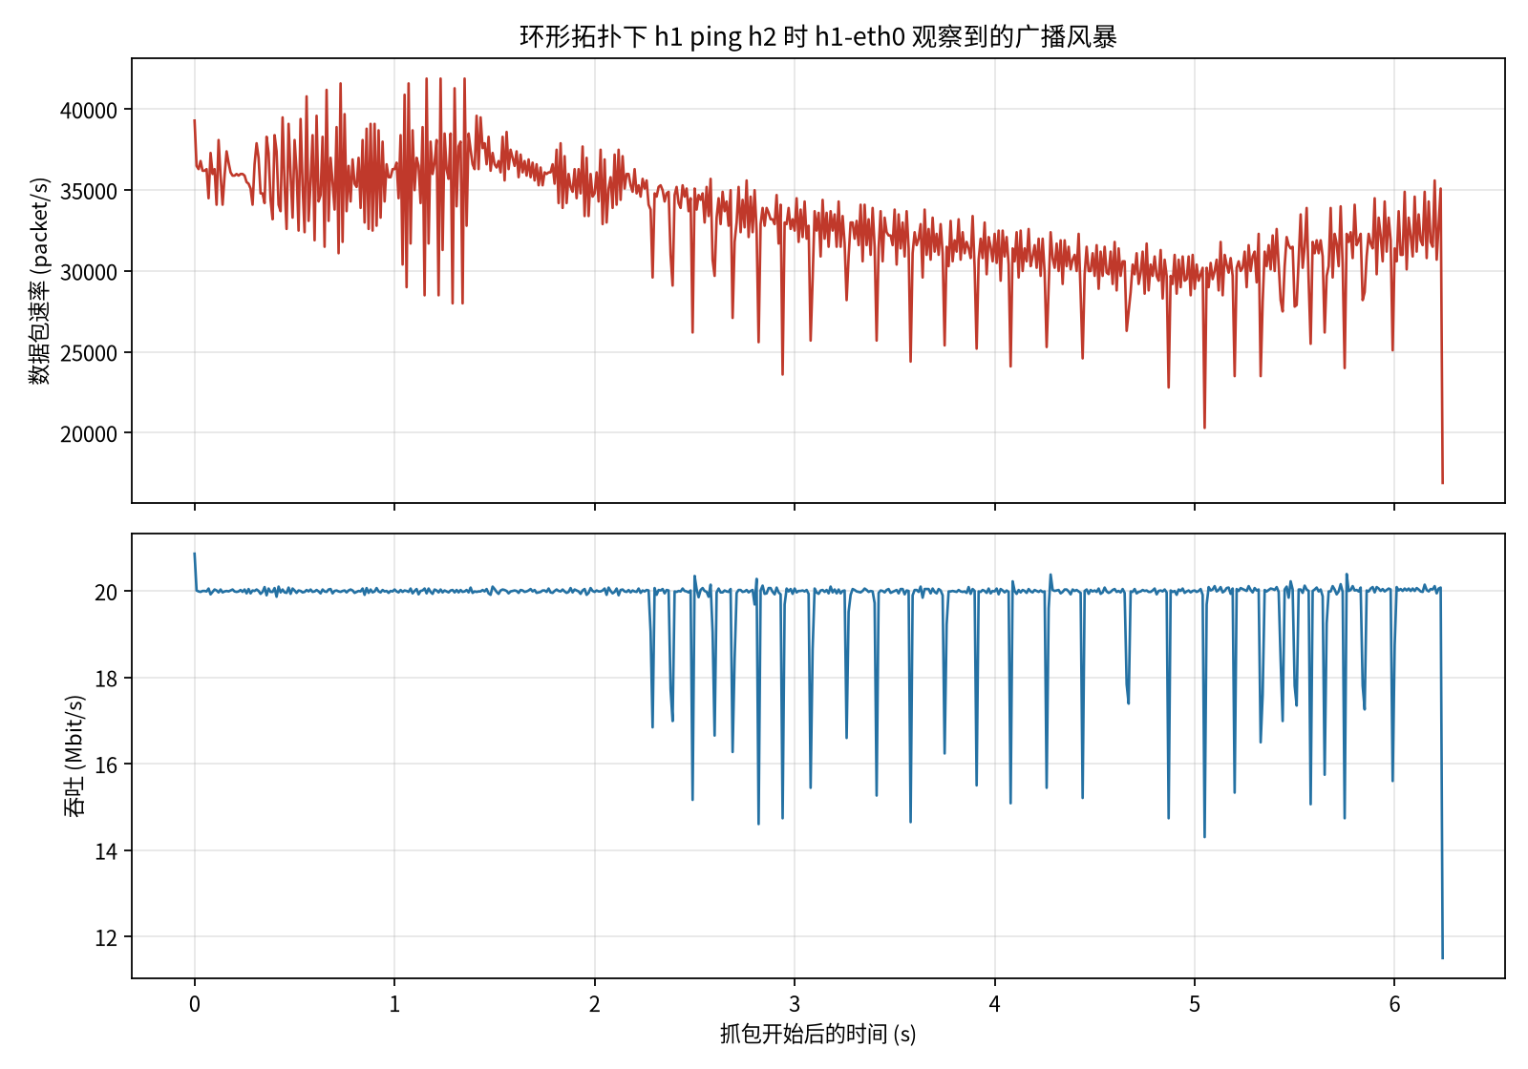
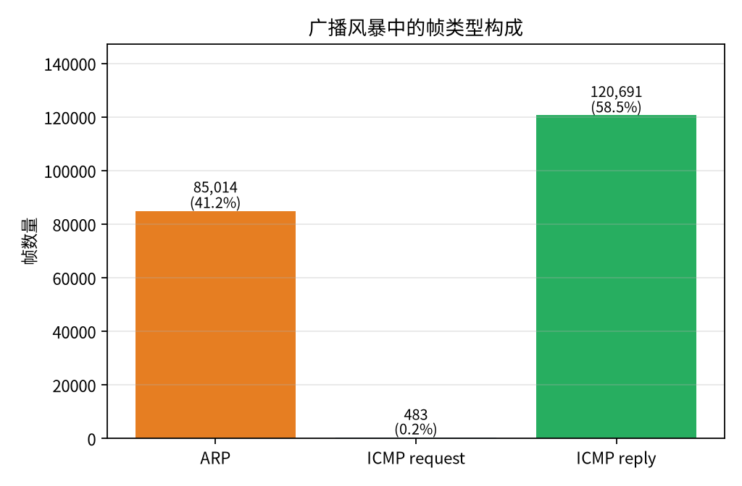
实验 3 · 环路
一次 ping 如何在 6 秒内变成 20 万个帧
ARP 41.2%；ICMP Echo Reply 58.5%；真正的 Echo Request 只有 0.2%。
环形拓扑：三个 Hub 首尾相连。
423.4×
包速率约 33 kpps、吞吐贴着 20 Mbit/s，直到抓包结束都没有衰减。
6 秒内帧数放大倍数
唯一签名的 Echo Request 只有 1 个，却复制出 483 个副本。
没有 STP，交换机也无法避免泛洪成环。
为什么停不下来
Hub 不学 MAC，广播帧在环里来回复制；帧没有 TTL，不会自己消失。STP 才能从逻辑上断开环路。
计网研讨课第一次实验总结 · 吴峥 · 2024K80099013
13

Slide 14
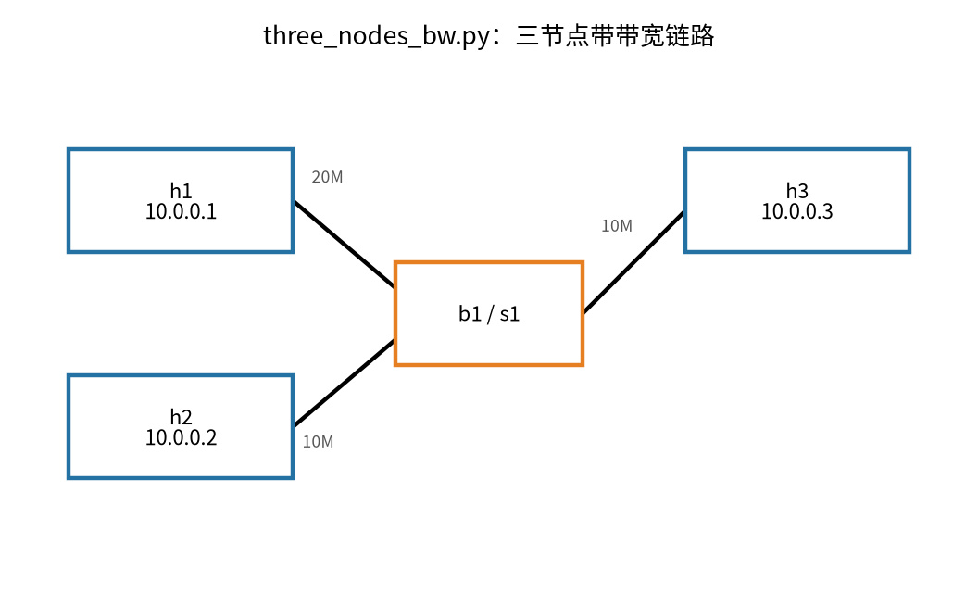
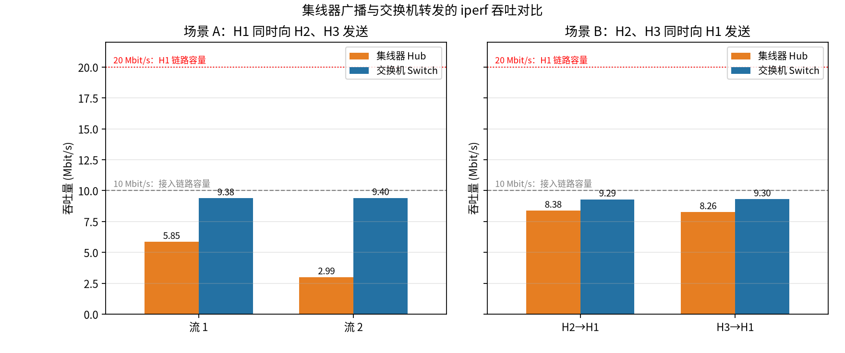
实验 3 · Hub vs Switch
广播的代价：多条流共享同一条下行链路
简单拓扑：两台主机经 Hub / Switch 通信。
结论
Switch 点对点转发，合计吞吐约 2.12×；
Hub 把帧复制到所有端口，适合放在网络最末端。
场景 A：Hub 两条流 5.85 / 2.99 Mbit/s；Switch 各自接近 9.4 Mbit/s。
计网研讨课第一次实验总结 · 吴峥 · 2024K80099013
14

Slide 15
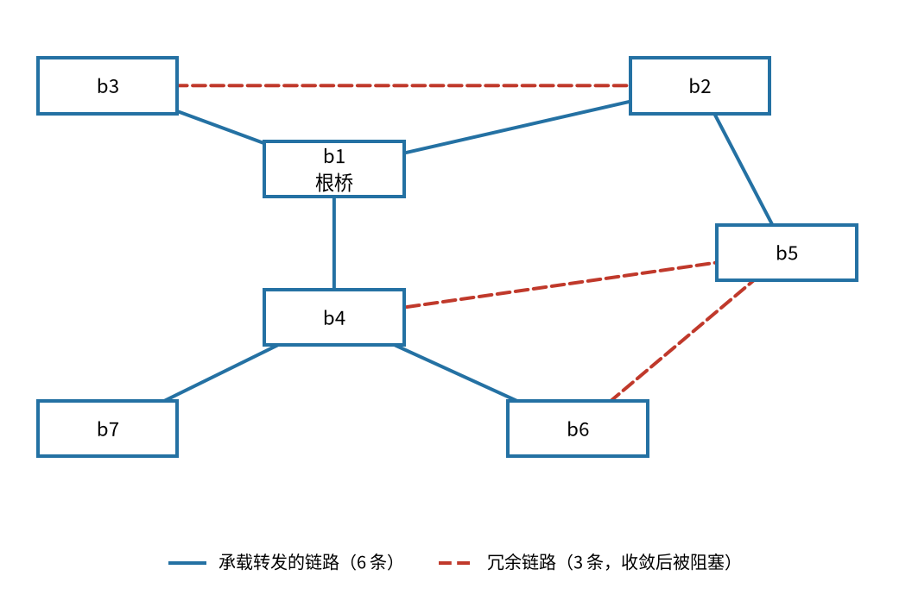
实验 4 · STP 生成树
每个端口保存自己的最优结果，主机仲裁根端口
分布式竞选
每台交换机先认为自己是根；交换 BPDU 后，按优先级逐步收敛。
比较顺序
根桥 ID → 到根开销 → 指定桥 ID → 指定端口 ID。
最后两项保证任意两个向量都能分出唯一胜负。
一个细节
路径开销只能加一次：在交换机层加，避免两个端口对同一段链路重复加代价。
七节点拓扑：最终只保留一棵无环生成树。
计网研讨课第一次实验总结 · 吴峥 · 2024K80099013
15

Slide 16
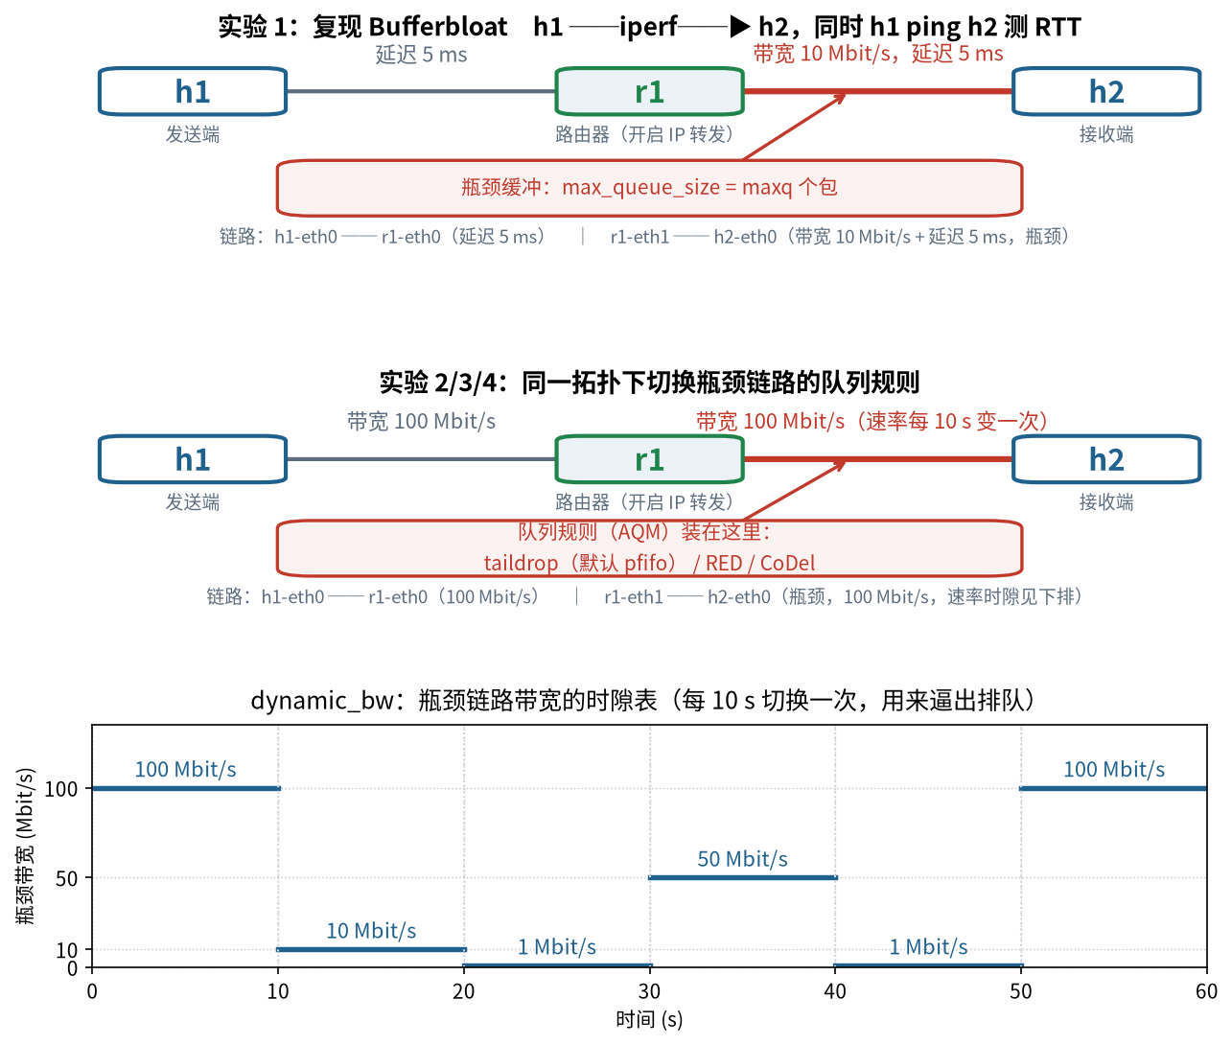
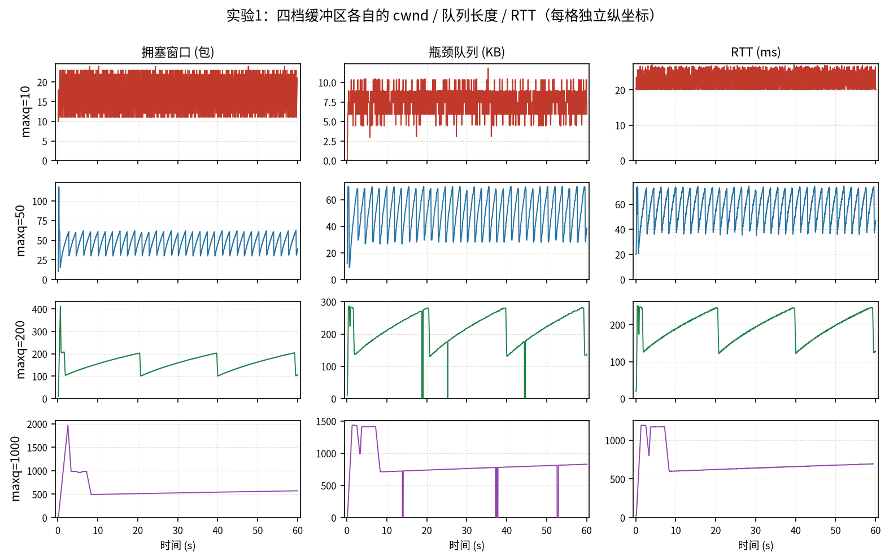
实验 5 · Bufferbloat
缓冲越大，RTT 越高，但吞吐并没有提高
10 Mbit 瓶颈 + maxq 缓冲；下半部分是 AQM 对比拓扑。
652→57 ms
9.5 Mbit/s
maxq 1000→50，RTT 中位
吞吐不变
maxq = 10 / 50 / 200 / 1000：缓冲越大，cwnd / 队列 / RTT 锯齿越大、周期越长。
计网研讨课第一次实验总结 · 吴峥 · 2024K80099013
16

Slide 17
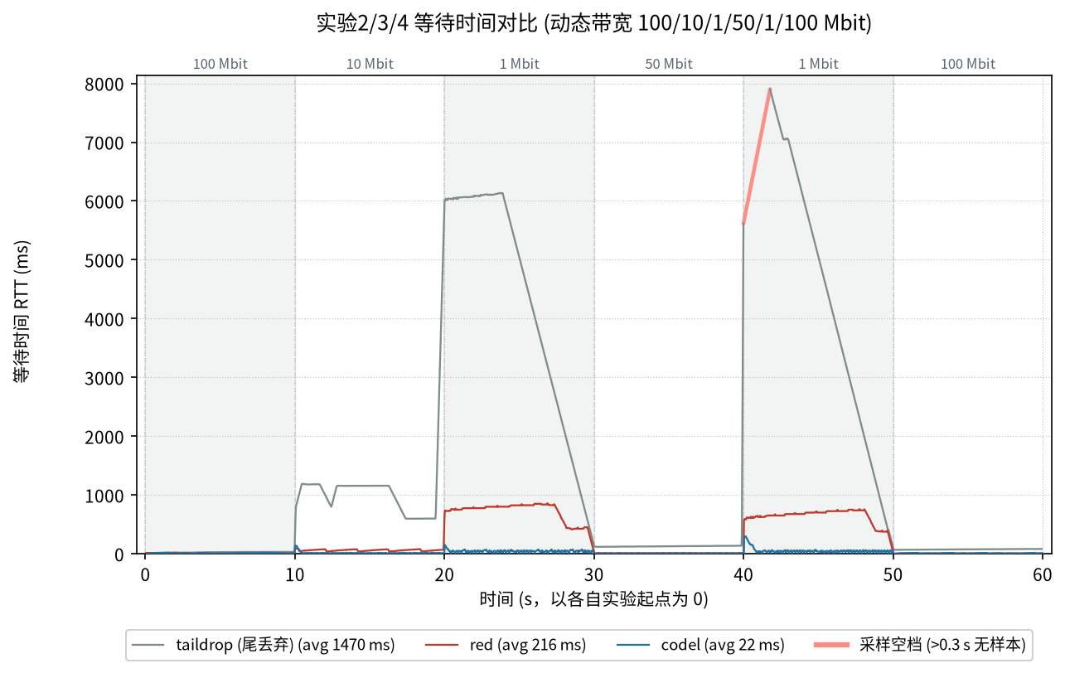
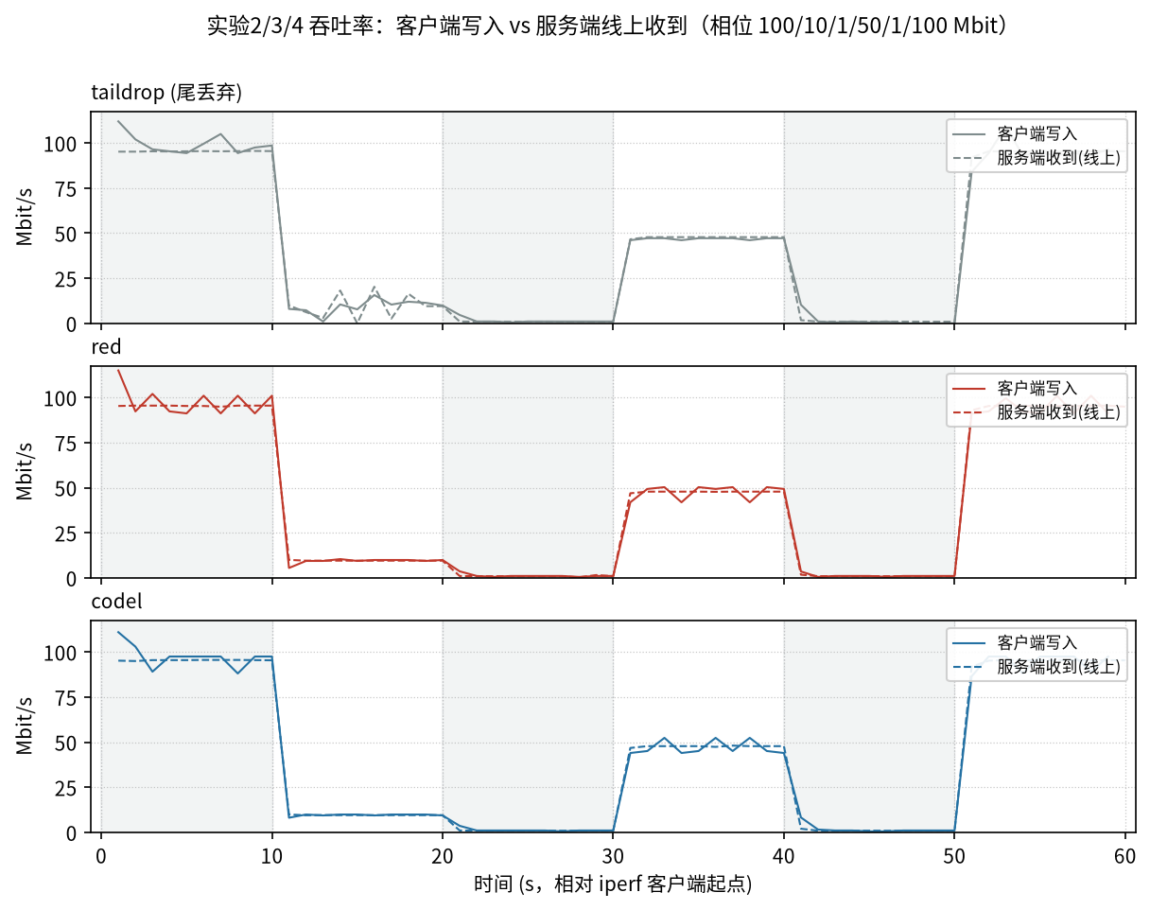
实验 5 · AQM
延迟可以独立于吞吐来优化
RTT：taildrop 在低速相位冲到 5–8 s；RED 约 0.8 s；CoDel 10–50 ms。
吞吐：虚线是服务端线上速率；三种规则几乎完全重合。
结论
taildrop p95 6.1 s，RED 0.8 s，CoDel 59 ms；三者总交付量都约 298 MB。CoDel 用“排队停留时间”而不是“队列长度”做控制。
计网研讨课第一次实验总结 · 吴峥 · 2024K80099013
17

Slide 18
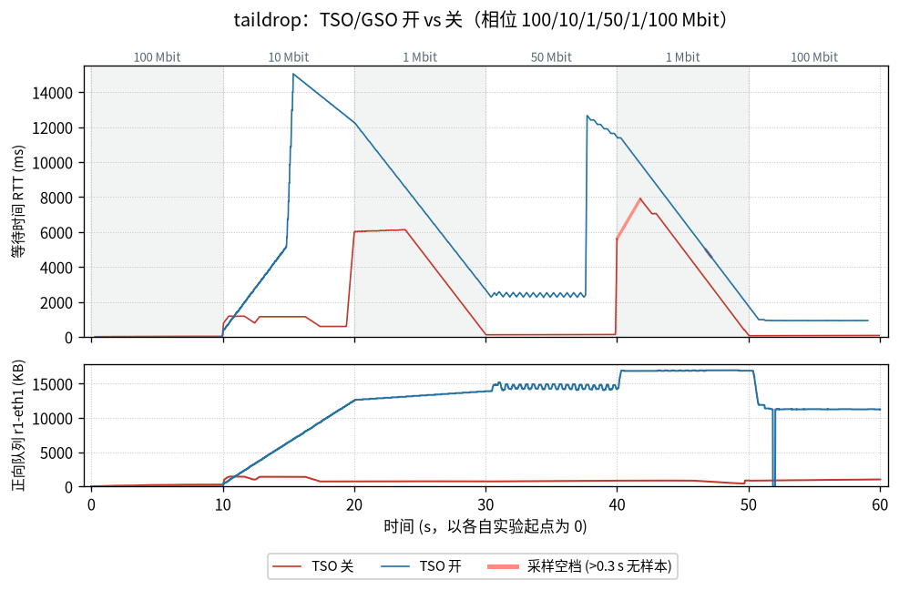
实验 5 · 一个意外
TSO/GSO 会把 mininet 队列里的包“放大”
为什么
开启 TSO/GSO 时，网络包由物理网卡切片；在 mininet 的软件队列里，相当于每个包都膨胀。
为什么 RED / CoDel 不受太大影响
RED 的 avpkt 阈值按字节；CoDel 的控制量是排队时间。
它们不按“包个数”做判断。
taildrop：TSO/GSO 开 vs 关，队列字节和 RTT 相差一个数量级。
计网研讨课第一次实验总结 · 吴峥 · 2024K80099013
18

Slide 19
总结
五次实验放在一张表里
# | 实验 | 实验目的
1 | 互联网体系结构初识 | 理解网络分层结构；了解衡量网络性能的指标
2 | Socket 编程 | 理解应用层如何处理 HTTP/HTTPS；优化端口复用效率
3 | Hub 与 Switch | 理解物理层和数据链路层设备与功能
4 | STP 生成树 | 理解数据链路层设备如何消除环路
5 | Bufferbloat | 理解上层协议对下层设备的影响；优化队列延迟
3 → 4 → 5 的递进
两个收获
STP 解决交换机的环路；AQM 解决大缓存导致的高队列延迟。
分层抽象降低理解成本；但分层不能解耦性能问题。
计网研讨课第一次实验总结 · 吴峥 · 2024K80099013
19

Slide 20
最后
结构上看清层级，性能上看到跨层耦合
每个实验都落在明确的网络层级上；
但 TCP 的 AIMD、队列和缓存又会把不同层绑在一起。
谢谢
吴峥 · 2024K80099013

